Slide 1
Ο τρόπος γραφής των αριθμών από τους αρχαίους Έλληνες και εφαρμογή του στην εύρεση του εμβαδού τρίγωνου μόνο από τις πλευρές.
Μια εργασία από μαθητές της Γ’ Τάξης του
Γυμνασίου Γαστούνης
2ο Μαθητικό Μαθηματικό Συνέδριο
« Μαθηματικές προ(σ)κλήσεις στον
21^{ο} αιώνα »
Πάτρα 14 & 15 Μαρτίου 2025
Συνεδριακό και Πολιτιστικό Κέντρο
Πανεπιστημίου Πατρών

Slide 2
Ονόματα Μαθητών: Αβραμίδη Σπυριδούλα-Παρασκευή
Αντιόχου Αγγελική
Βάγγη Λεία
Γιαννοπούλου Γεωργία
Γράσσος Νικόλαος
Γρασσού Αλεξάνδρα-Ραφαέλα
Ονόματα Εκπαιδευτικών: Κουσινιώρης Γεώργιος ΠΕ03
Κανελλοπούλου Μαρία ΠΕ03
Σπυροπούλου Ευθυμία Ιωάννα ΠΕ02

Slide 3
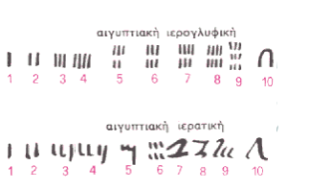
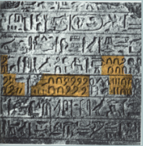
Εισαγωγή
Ο άνθρωπος από πολύ νωρίς, ένοιωσε την ανάγκη να χρησιμοποιήσει σύμβολα για να συμβολίζει αριθμούς.
Οι Σουμέριοι και οι Αιγύπτιοι θεωρούνται οι πρώτοι που χρησιμοποίησαν τους αριθμούς παράλληλα με τη γραφή πριν περίπου πέντε χιλιάδες χρόνια.
Οι Αιγύπτιοι ήταν οι πρώτοι που παρίσταναν τον κάθε αριθμό με το ίδιο κατακόρυφο σημάδι, που μοιάζει με δάκτυλο. Έτσι με το ΄΄ | ΄΄ συμβόλιζαν το ένα με το ΄΄ | | ΄΄ το δύο, με το ΄΄ | | | ΄΄ το τρία κοκ.
Επίσης χρησιμοποιούσαν ειδικά σύμβολα για τις δεκάδες, τις εκατοντάδες, τις χιλιάδες κοκ. Μ’ αυτή τη μέθοδο έφτιαχναν ένα καινούργιο σύμβολο κάθε φορά που χρειαζόταν να συμβολίσουν μια δεκάδα από σύμβολα της αμέσως μικρότερης αξίας. Δεν είχαν σύμβολο και δε χρησιμοποιούσαν το μηδέν ως αριθμό.

Slide 4
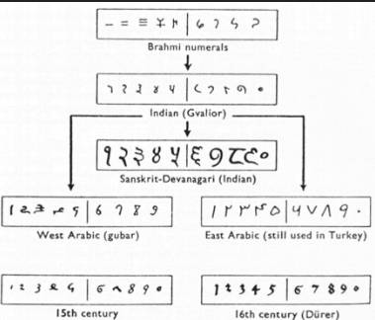
Συστήματα αρίθμησης συναντάμε και σε άλλους λαούς όπως οι Κινέζοι οι Μάγιας και οι Αζτέκοι, δύο λαοί που έζησαν στο Μεξικό, οι Ινδοί και πολύ αργότερα οι Άραβες και οι Ρωμαίοι.
Ειδικότερα οι Ινδοί δημιούργησαν, πριν από δύο χιλιάδες διακόσια χρόνια περίπου, ένα σύνολο από σύμβολα για τους αριθμούς, που το χρησιμοποιούμε ακόμη και σήμερα, αν και όχι με τη αρχική τους μορφή. Οι Ινδοί χρησιμοποίησαν το σύνολο από σύμβολα (με τη σημερινή τους μορφή) 1, 2, 3, 4, 5, 6, 7, 8, 9.
Για το μηδέν χρησιμοποιούσαν έναν άδειο κύκλο που σήμαινε ΄΄τίποτα΄΄.
Η σπουδαιότητα του ινδικού συστήματος αρίθμησης έγκειται στο γεγονός ότι η αξία του κάθε συμβόλου-ψηφίου εξαρτάται από τη θέση του στην αναγραφή του αριθμού παριστάνοντας μια δεκάδα από μονάδες της αμέσως μικρότερης αξίας που βρίσκονταν δεξιά του.
Έτσι για παράδειγμα όταν έγραφαν τον αριθμό 5233 το πρώτο 3 από δεξιά είχε αξία τριών μονάδων ενώ το άλλο είχε αξία τρεις δεκάδες μονάδων, το 2 είχε αξία δύο δεκάδες δεκάδων (δύο εκατοντάδων), το 5 είχε αξία πέντε δεκάδες εκατοντάδων (πέντε χιλιάδων).

Slide 5
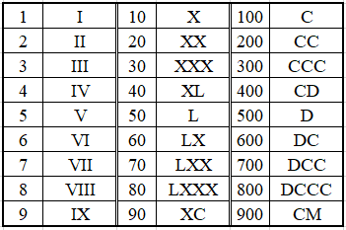
Οι Ρωμαίοι χρησιμοποιούσαν γράμματα του ρωμαϊκού αλφαβήτου ως αριθμητικά σύμβολα.
Το σύστημα αυτό, μετά από βελτιώσεις, περιλαμβάνει εφτά γράμματα αναπαράστασης για τις θεμελιώδεις μονάδες, με τις κάτωθι αξίες στο δεκαδικό σύστημα:
Ι = 1, V = 5, X = 10, L = 50, C = 100, D = 500, M = 1.000.
Παρατηρούμε ότι, εκτός από τα σύμβολα μονάδων 1, 10, 100, 1000 έχουν τοποθετηθεί σύμβολα για τους αριθμούς 5, 50, 500. Αυτό έγινε για να αποφεύγεται η μεγάλη επανάληψη συμβόλων.
Έτσι, αν δεν υπήρχε το σύμβολο V του 5, ο αριθμός 8 θα γραφόταν με επανάληψη οκτώ μονάδων, δηλαδή ως IIIIIIII, ενώ με τη χρήση του V ο αριθμός 8 γράφεται πιο απλά και ευανάγνωστα ως VIII.
Για να παραστήσουν μεγαλύτερους αριθμούς χρησιμοποιούσαν το 1000πλάσιο του κάθε συμβόλου, βάζοντας μια γραμμή πάνω από το γράμμα. Έτσι
Στο σύστημα αυτό οι αξίες των γραμμάτων προστίθενται π. χ. : ΙΙ = 2, III = 3, XXX = 30, CC = 200.
Για παράδειγμα: MDCCCΧΧΙ = 1.000 + 500 + 100 + 100 + 100 + 20 + 1 = 1821 ή
MΜΧΧV = 1.000 + 1000 + 20 + 20 + 5 = 2025.
Όταν έχουμε δύο γράμματα στη σειρά και το γράμμα που βρίσκεται στα αριστερά είναι μικρότερης αξίας τότε αφαιρούνται οι αξίες τους π.χ. IV = 5 – 1 = 4, IX = 10 – 1 = 9, CD = 500 – 100 = 400 ή
ΜCDLIII = 1000 + (500 – 100) + 50 + 1 + 1 + 1 = 1453.

Slide 6
Πως έγραφαν τους αριθμούς οι Αρχαίοι Έλληνες
Οι αρχαίοι Έλληνες δεν έδωσαν λύσεις βιώσιμες στο πρόβλημα παράστασης των φυσικών αριθμών. Χρησιμοποίησαν για την παράσταση των αριθμών το αλφάβητό τους. Οι Έλληνες παρίσταναν τους φυσικούς αριθμούς με δύο τρόπους.
Κατά τον ένα για τους 5, 10, 100, 1000 χρησιμοποιούσαν τα γράμματα Π, Δ, Η, Χ δηλαδή τα αρχικά των λέξεων πέντε, δέκα, εκατό, χίλια (το Η ήταν το αρχικό της λέξης εκατό).
Για το πενταπλάσιο ενός αριθμού χρησιμοποιούσαν το σύμβολο του αριθμού κάτω από το Π : έτσι, το σήμαινε 5×1000=5000 και το σήμαινε 5×10=50.
Για το 1 χρησιμοποιούσαν το σύμβολο Ι.
Για παράδειγμα τον αριθμό 2025 θα τον παρίσταναν ως ΧΧΔΔΠ ή τον 1821 ως
Κατά τον άλλον η παράσταση των αριθμών γινόταν με τα γράμματα του τότε αλφαβήτου και με τη χρησιμοποίηση της θέσης του καθενός τους στο αλφάβητο ως εξής:

Slide 7
Ελληνική Γραφή | Σύγχρονη Γραφή
α΄ | 1
β΄ | 2
γ΄ | 3
δ΄ | 4
ε΄ | 5
ϛ΄ (στίγμα) | 6
ζ΄ | 7
η΄ | 8
θ΄ | 9
Ελληνική Γραφή | Σύγχρονη Γραφή
ι΄ | 10
κ΄ | 20
λ΄ | 30
μ΄ | 40
ν΄ | 50
ξ΄ | 60
ο΄ | 70
π΄ | 80
ϟ΄ (κόππα) | 90
Ελληνική Γραφή | Σύγχρονη Γραφή
ρ΄ | 100
σ΄ | 200
τ΄ | 300
υ΄ | 400
φ΄ | 500
χ΄ | 600
ψ΄ | 700
ω΄ | 800
ϡ΄ (σαμπί) | 900
Κατά την γραφή αυτή είναι:
ια΄= 10+1 (=11), ιβ΄= 10+2 (=12), κγ΄= 20+3 (=23), ρα΄= 100+1 (=101)
ϡϟς΄= 900+90+6 (=996).

Slide 8
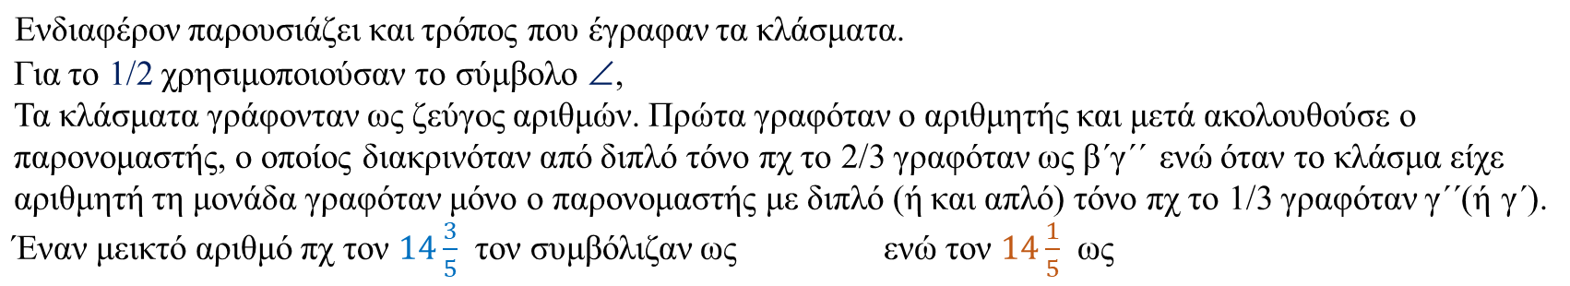
Για τις χιλιάδες, τις δεκάδες χιλιάδων, τις εκατοντάδες χιλιάδων χρησιμοποιούσαν τα παραπάνω σύμβολα με έναν τόνο κάτω αριστερά.
Έτσι είναι ˏα = 1000, ˏβ = 2000, ˏι = 10000, ˏρ = 100000.
Για τους αριθμούς μεγαλύτερους του 9999 χρησιμοποιούσαν και τον όρο μυριάς ή μυριάδες, το οποίο υποδηλώνονταν με το γράμμα «Μ», το οποίο προηγείτο του αριθμού που έδειχνε το πλήθος των μυριάδων.
Έτσι είναι Μ ή Μˏα=10000 (1η μυριάδα), Μˏβ=20000 (2η μυριάδα), Μδ΄ = 40000 (10000x4), κοκ.
Για παράδειγμα τον αριθμό 2025 θα τον παρίσταναν ως ˏβκε΄, τον 1821 ως ˏαωκα΄ και τον 235683 ως
(δηλαδή 23x10000+5000+600+80+3) ή ως ˏσλεχπγ΄.
Συχνά αντί για τόνους έβαζαν μία παύλα πάνω από τα γράμματα, πχ: $\overline{ α}=1, \overline{κδ}=24, \overline{αυνγ}=1453$, όπως είναι και στο αρχαίο κείμενο που υπάρχει παρακάτω.
(το μισό της ορθής γωνίας)

Slide 9
Υπολογισμοί
Οι αριθμητικές πράξεις είναι σύνθετες δεδομένου ότι χρησιμοποιούνται τόσα πολλά σύμβολα.
Η πρόσθεση και η αφαίρεση γινόταν σχετικά εύκολα περίπου όπως και σήμερα.
Για παράδειγμα το άθροισμα 135+282 βρισκόταν ως εξής:
ρλε΄+σπβ΄= (ρ΄+σ΄)+(λ΄+π΄)+(ε΄+β΄) = τ΄+ρι΄+ζ΄= (τ΄+ρ΄)+ι΄+ζ΄ = υ΄+ι΄+ζ΄= υιζ΄ = 400+10+7 = 417.
Η διαφορά 875–234 βρισκόταν ως εξής:
ωοε΄– σλδ΄= (ω΄– σ΄)+(ο΄– λ΄)+(ε΄– δ΄) = χ΄+μ΄+α΄= χμα΄= 600+40+1 = 641.
Η διαφορά με κρατούμενο πχ 532 – 146 γινόταν ως εξής:
532–146 = (500+32) – (140+6) = (500–140)+(32–6) = 360+26 = 386 και με την αρχαιοελληνική γραφή φλβ΄– ρμϛ΄= (φ΄+λβ΄) – (ρμ+ϛ΄) = (φ΄– ρμ΄)+(λβ΄– ϛ΄) = τξ΄+κϛ΄ = τπϛ΄
Ο πολλαπλασιασμός πραγματοποιείτο χρησιμοποιώντας την επιμεριστική ιδιότητα.
Για παράδειγμα ο πολλαπλασιασμός 287·2 γίνεται ως εξής:
σπζ · β = (σ + π + ζ) · β = σ · β + π · β + ζ · β = υ + ρξ + ιδ = φοδ και με σύγχρονη γραφή:
287·2 = (200+80+7) ·2 = 200 ·2 + 80 ·2 + 7·2 = 400 + 160 + 14 = 574.
Για τη διαίρεση δεν είχαν μια τυποποιημένη διαδικασία όπως έχουμε σήμερα. Γινόταν είτε με γεωμετρικό τρόπο, χωρίζοντας με χάρακα και διαβήτη το ευθύγραμμο τμήμα το μήκος του οποίου παρίστανε το φυσικό αριθμό σε ίσα μέρη, είτε με αναγωγή στην αφαίρεση.
Για παράδειγμα η διαίρεση 30:6 γινόταν με αφαίρεση του 6 διαδοχικά, δηλαδή 30–6 = 24, 24–6 = 18,
18–6 = 12 κοκ μέχρι να βρουν μηδέν και εύρισκαν το πηλίκο μετρώντας πόσες αφαιρέσεις έκαναν.

Slide 10
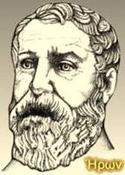
Στη συνέχεια παρουσιάζουμε τη χρήση του παραπάνω συστήματος γραφής των αριθμών σε μια μέθοδο υπολογισμού του εμβαδού οποιουδήποτε τριγώνου έχοντας γνωστές μόνο τις πλευρές του.
Η μέθοδος αυτή είναι γνωστή ως «Τύπος του Ήρωνος» και βρίσκεται στο έργο με τίτλο «Μετρικά» του Ήρωνος του Αλεξανδρέως (περ. 3^{ος} πΧ αι. – 1^{ος} μΧ αι.).
Ιστορικά - Βιογραφικά Στοιχεία
Ο Ήρων ο Αλεξανδρεύς ή Αλεξανδρέας όπως ήταν γνωστός, ήταν από τους πιο γνωστούς μηχανικούς και μαθηματικούς της ελληνιστικής περιόδου.
Γεννήθηκε στην Αλεξάνδρεια και έδρασε στην Αίγυπτο. Το πότε έζησε δεν το γνωρίζουμε ακριβώς γιατί ο ίδιος πουθενά στα συγγράμματά του δεν παρέχει κάποια διευκρίνιση. Πολλοί ιστορικοί προσπάθησαν να απαντήσουν σε αυτό το ερώτημα, όμως οι απαντήσεις τους περισσότερο διαφωνούν παρά συμφωνούν. Υπολογίζεται πάντως ότι έζησε τον 1ο αιώνα μ.Χ.

Slide 11
Ο Ήρων είναι ο πρώτος επιστήμονας της αρχαιότητας που κατάφερε να συνδυάσει συστηματικά τη θεωρία με την πράξη και γι’ αυτό θεωρείται ο θεμελιωτής των τεχνικών επιστημών και ένας από τους πιο σημαντικούς φυσικούς, μηχανικούς και μαθηματικούς της αρχαιότητας. Υπήρξε διευθυντής του περίφημου Μουσείου της Αλεξάνδρειας, ενός επιστημονικού κέντρου εφάμιλλου με τα σημερινά πολυτεχνεία.
Το συγγραφικό έργο του Ήρωνος είναι τεράστιο και πολύπλευρο. Περιλαμβάνει περίπου 16 πραγματείες από τις οποίες οι 10 έχουν διασωθεί ολόκληρες, 3 υπάρχουν σε αποσπάσματα ενώ 3 δεν διασώθηκαν.
Είναι σημαντικό ότι έχουν διασωθεί τα σπουδαιότερα έργα του όπως Πνευματικά, Μηχανική, Περί Αυτοματοποιητικής, Κατοπτρικά, Μετρικά, Περί διόπτρας, Χειροβαλλίστρας κατασκευή και συμμετρία, Βελοποιϊκά και Γεωμετρικά.
Συνδυάζοντας άριστα τη θεωρία με την πράξη κατασκεύασε πλήθος μηχανισμών φυσικής, αυτόματα μηχανήματα για το θέατρο και τους ναούς, υδραυλικά ρολόγια, την περίφημη «Κρήνη του Ήρωνα» και μεταξύ άλλων εφεύρε τη γνωστή «Αιόλου πύλη», την πρώτη μηχανή που κινούνταν με ατμό (ατμομηχανή).

Slide 12
Πριν προχωρήσουμε στην παράθεση των αρχαίων κειμένων παραθέτουμε τους αριθμούς που αναφέρονται σε αυτά (με σειρά εμφανίσεως στα δύο κείμενα):

Slide 13
Εύρεση του εμβαδού τριγώνου
Ο Ήρων περιγράφει, με τη βοήθεια αριθμητικού παραδείγματος, τη διαδικασία εύρεσης του εμβαδού του τριγώνου με πλευρές 7, 8 και 9 μονάδες. Ας δούμε πως:
α) Το αρχαίο κείμενο για τους υπολογισμούς και η μετάφρασή του

Slide 14
β) Εφαρμογή των οδηγιών του κειμένου για την εύρεση του εμβαδού τριγώνου.
Ακολουθούμε τις οδηγίες του Ήρωνος για την εύρεση του εμβαδού και καταστρώνουμε τον πίνακα :
Οδηγία κειμένου | Εφαρμογή της οδηγίας
Έστω τρίγωνο με πλευρές 7, 8 και 9. | Θεωρούμε το τρίγωνο με πλευρές 7, 8 και 9.
Πρόσθεσε το 7, το 8 και το 9 | 7 + 8 + 9 = 24
Πάρε το μισό του αθροίσματος | 24 : 2 = 12
Αφαίρεσε από το 12 το 7 μένει 5 | 12 – 7 = 5
Αφαίρεσε από το 12 το 8 μένει 4 | 12 – 8 = 4
Αφαίρεσε από το 12 το 9 μένει 3 | 12 – 9 = 3
Πολλαπλασίασε το 12 επί το 5 κάνει 60 | 12 × 5 = 60
Πολλαπλασίασε αυτά (τα 60) επί το 4 κάνει 240 | 60 × 4 = 240
Πολλαπλασίασε αυτά (τα 240) επί το 3 κάνει 720 | 240 × 3 = 720
Αυτών πάρε την πλευρά (τετραγωνική ρίζα) και είναι το εμβαδόν του τριγώνου.

Slide 15
Εύρεση της τετραγωνικής ρίζας
Ενδιαφέρον παρουσιάζει ο τρόπος με τον οποίο ο Ήρων βρίσκει την τετραγωνική ρίζα. Ας δούμε πως:
α) Το αρχαίο κείμενο για την εύρεση της τετραγωνικής ρίζας και η μετάφρασή του.

Slide 16
β) Εφαρμογή των οδηγιών του κειμένου για την εύρεση της τετραγωνικής ρίζας.
Καταστρώνουμε τον πάλι πίνακα με τις οδηγίες του Ήρωνος:

Slide 17
Προσέξτε ότι η τιμή της που υπολογίζει ο Ήρων με τη δεύτερη εφαρμογή της μεθόδου του είναι η ίδια που υπολογίζουμε σήμερα με ακρίβεια τουλάχιστον οκτώ δεκαδικών ψηφίων. !!!

Slide 18
Γενίκευση της μεθόδου – Εύρεση του τύπου.
Γενικεύουμε τη μέθοδο του Ήρωνα για την εύρεση του εμβαδού τριγώνου που έχει πλευρές α, β, γ για να έχουμε έναν τύπο για το εμβαδόν του.
Εφαρμόζουμε τις οδηγίες του Ήρωνα:
Πρόσθεσε τις πλευρές → α + β + γ
Πάρε το μισό του αθροίσματος → (το ονομάζουμε τ και είναι η ημιπερίμετρος του τριγώνου).
Αφαίρεσε από το τ το α → τ – α
Αφαίρεσε από το τ το β → τ – β
Αφαίρεσε από το τ το γ → τ – γ
Πάρε το γινόμενο των τ, τ – α, τ – β, τ – γ →
Βρες την τετραγωνική ρίζα του γινομένου →
Αυτό είναι το εμβαδόν του τριγώνου, δηλαδή

Slide 19
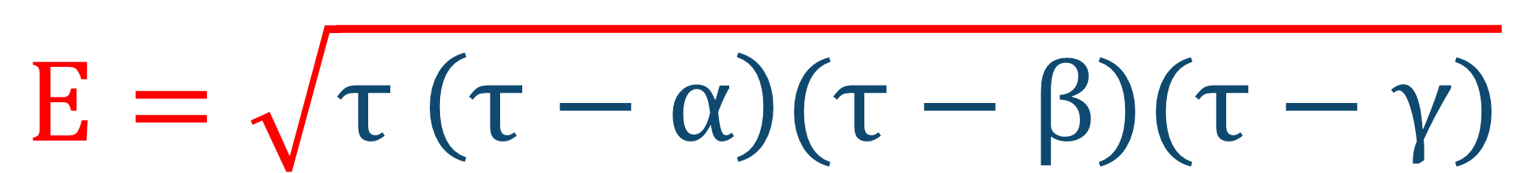
$$Ε=\sqrt{τ \left(τ−α\right)(τ−β)(τ−γ)}$$

Slide 20
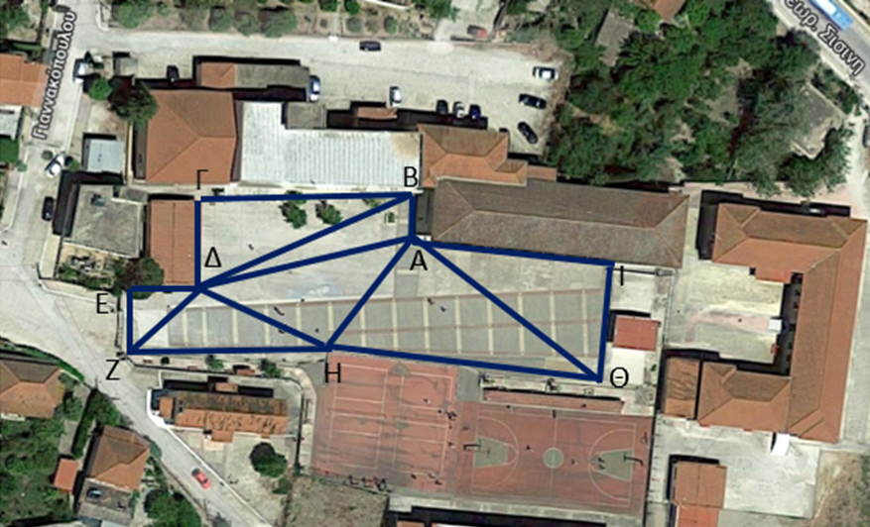
Μέτρηση του εμβαδού της αυλής του σχολείου μας.
Αφού μάθαμε να χρησιμοποιούμε τον τύπο του Ήρωνος είπαμε να τον εφαρμόσουμε στην πράξη για να εκτιμήσουμε την αξία του. Έτσι αποφασίσαμε να υπολογίσουμε το εμβαδόν της αυλής του σχολικού συγκροτήματος στο οποίο βρίσκεται το σχολείο μας.

Slide 21
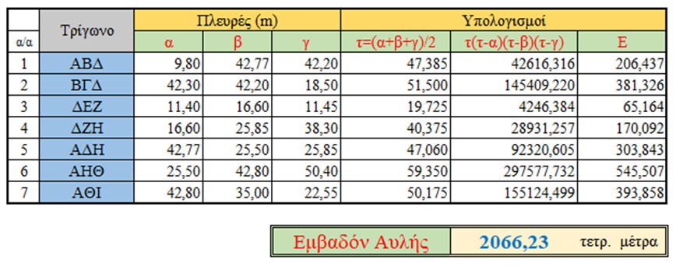
Πήραμε μια φωτογραφία από το Google Earth της περιοχής που βρίσκεται το σχολείο μας και σχεδιάσαμε σ’ αυτή τρίγωνα. Πήραμε το σχέδιό μας, χαρτί μολύβι και μια μετροταινία και πιάσαμε δουλειά. Κάναμε τις μετρήσεις μας και καταστρώσαμε τον παρακάτω πίνακα με τη βοήθεια του λογισμικού MS Excel.

Slide 22
Βιβλιογραφικές αναφορές
Βιβλιογραφικές και δικτυογραφικές αναφορές
[1] Β. ΣΠΑΝΔΑΓΟΥ – Ρ. ΣΠΑΝΔΑΓΟΥ – Δ. ΤΡΑΥΛΟΥ: ΄΄ Οι Μαθηματικοί της Αρχαίας Ελλάδος΄΄ - Εκδόσεις ΑΙΘΡΑ 2000
[2] http://www1.aegean.gr/lykpeir/synergasies/SE ΙΣΤΟΡΙΑ ΚΑΙ ΓΡΑΦΗ ΤΩΝ ΑΡΙΘ-ΜΩΝ.html (Ημ. Αναγν. 5/2/2025 12:29μμ)
[3] Sir Thomas L. Heath:΄΄ΙΣΤΟΡΙΑ ΤΩΝ ΕΛΛΗΝΗΚΩΝ ΜΑΘΗΜΑΤΙΚΩΝ΄΄ - Κ.Ε.ΕΠ.ΕΚ. – Αθήνα 2001.
[4] https://www.google.com/maps/place/Gastouni+273+00/@37.8477531,21.2549726,143m/ data=!3m1!1e3!4m6!3m5!1s0x1360afd9b749ca47:0x8dcd165592409348!8m2!3d37.8509191!4d21.2543651!16s%2Fg%2F1233ll48?entry=ttu&g_ep=EgoyMDI1MDIwMy4wIKXMDSoASAFQAw%3D%3D (Ημ. προσπέλασης 7/2/2025 12:20μμ)

Slide 23
Σας
Ευχαριστούμε
πολύ
Οι μαθητές της Γ΄ Τάξης του Γυμνασίου Γαστούνης
Λίνα Αβραμίδη
Αγγελική Αντιόχου
Λεία Βάγγη
Γεωργία Γιαννοπούλου
Αλεξάνδρα Γράσσου
Νίκος Γράσσος
Οι Υπεύθυνοι Καθηγητές
Γιώργος Α. Κουσινιώρης
Μαρία Κανελλοπούλου
Ιωάννα Σπυροπούλου

